Slide 1


Industria 4.0
Blockchain y los nuevos pilares de la economía digital
MG. ING. FEDERICO D’ALÍA

Slide 2
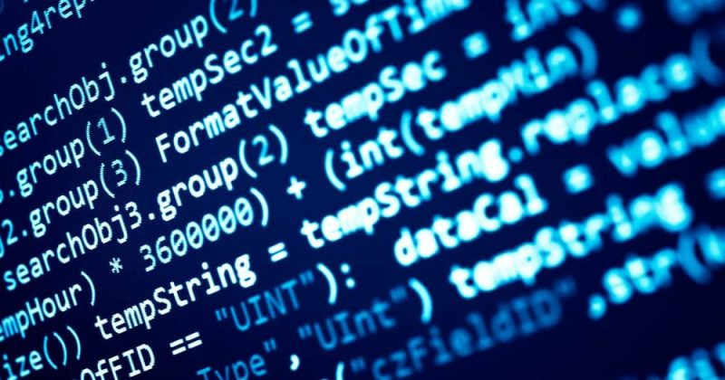
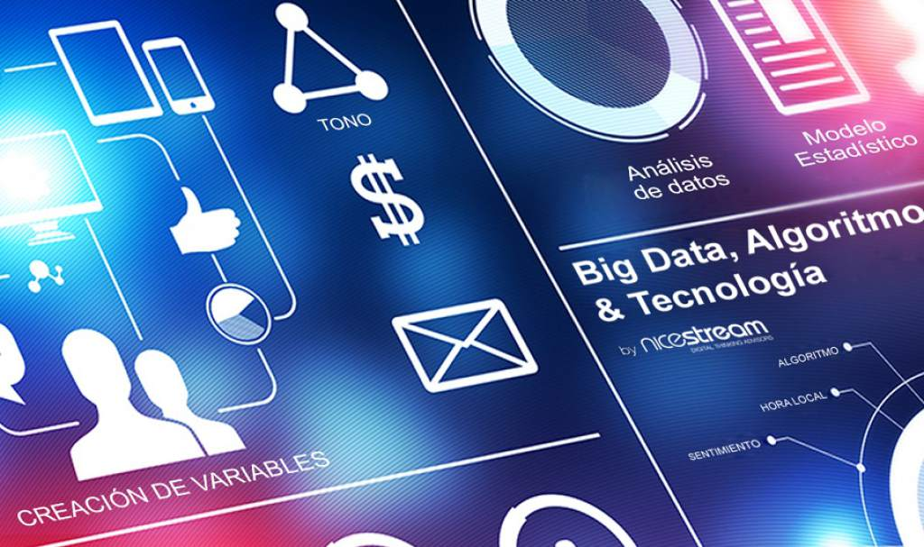
EL ALGORITMO COMO MODELO DE NEGOCIO EN LA ECONOMÍA DIGITAL
La unidad se centra la primera parte en el estudio de algoritmos utilizados en el mundo de los negocios y el desarrollo de la economía de algoritmos. Se describen los siguientes conceptos:
Definición y conceptos básicos de algoritmos.
El algoritmo como modelo de negocio en la economía digital.
Aplicaciones de algoritmos en sectores de la empresa y en medios sociales.
El nuevo modelo de servicios en la nube AaaS (algoritmos como servicio).
Revisar unas recomendaciones prácticas en el uso de un servicio de algoritmos.
Concepto y desarrollo de tiendas de algoritmos. El caso de Algorithmia.
La necesaria utilización de la ética en los algoritmos.

Slide 3
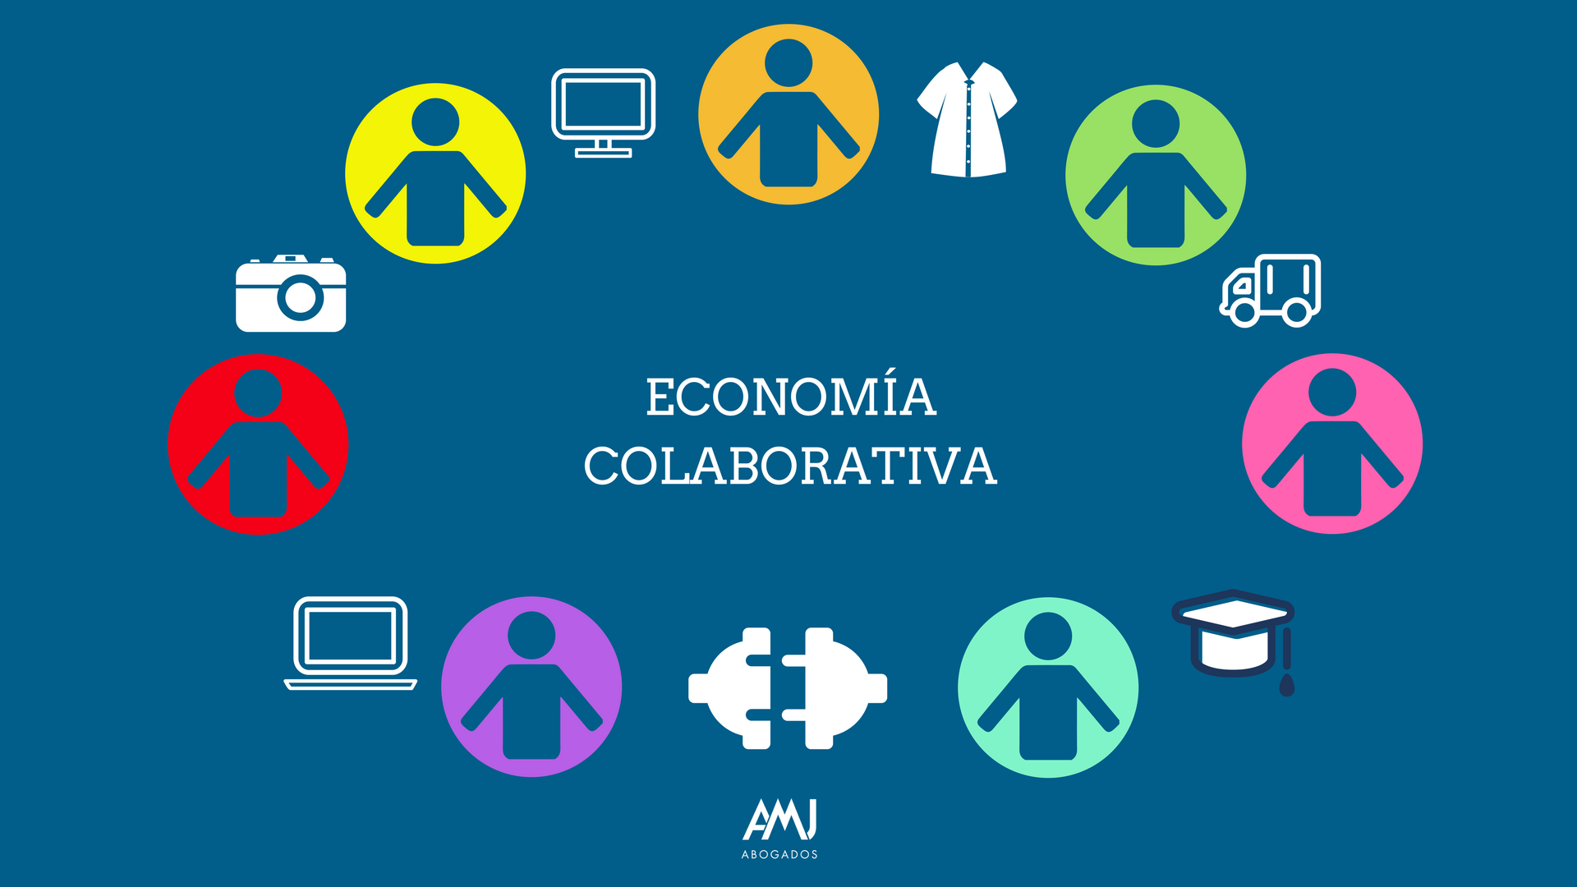
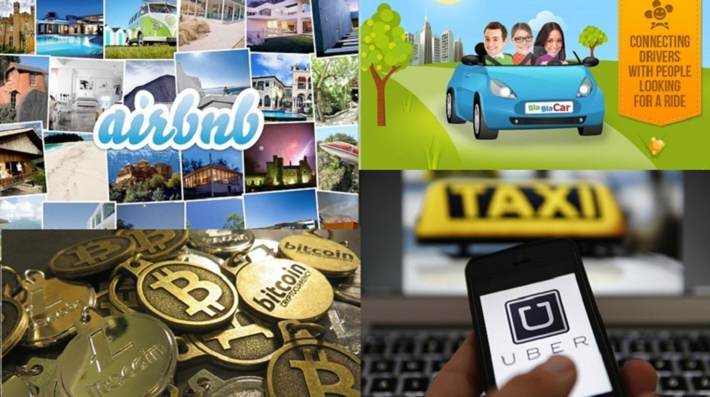
La ECONOMÍA COLABORATIVA
En la segunda parte de la unidad se estudia la economía colaborativa, una de las tendencias de mayor impacto que están trayendo las tecnologías de la cuarta revolución industrial y en particular, los algoritmos de búsqueda de información y conocimiento.
La definición de referencia que hemos utilizado (Alonso y Miranda, 2017) definen economía colaborativa como: Un modelo de relaciones y conjuntos de iniciativas basadas en redes horizontales con la participación de una comunidad y que tiene efectos en todos los ámbitos de la sociedad.

Slide 4
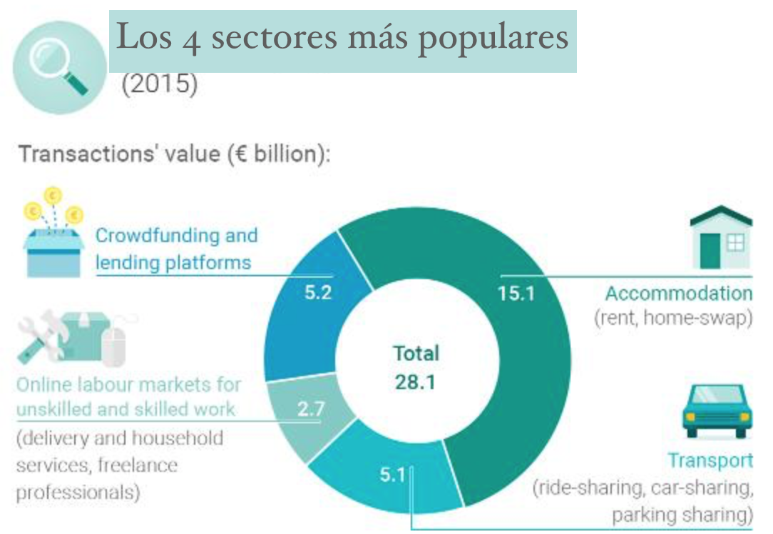
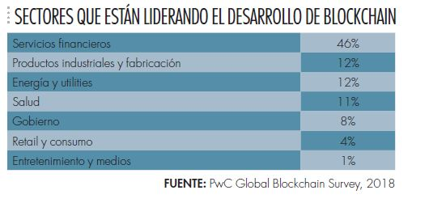
Sectores de impacto de la economía colaborativa
El modelo de economía colaborativa se apoya esencialmente en los siguientes bloques temáticos:
Consumo colaborativo
Conocimiento abierto (open knowledge). (plataformas MOOC).
Makers.
Finanzas. Crowdfunding
Gobierno abierto.
Sistemas de intercambio de valores

Slide 5
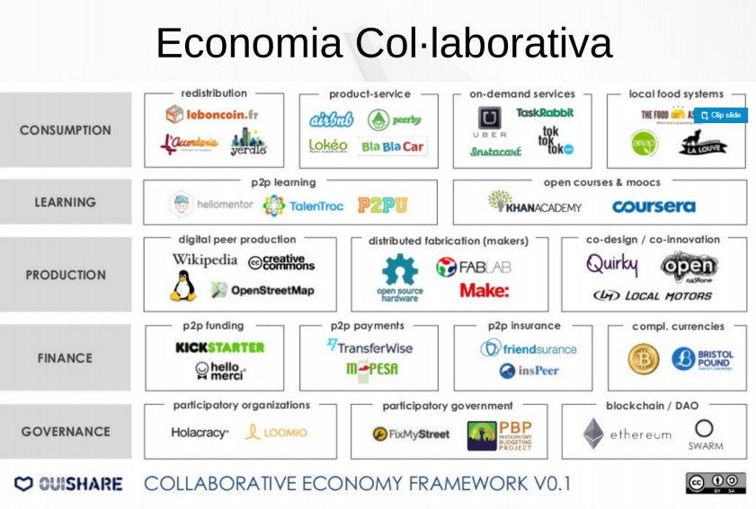

Slide 6
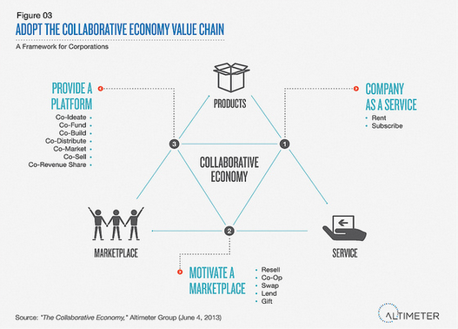
La ECONOMÍA COLABORATIVA en las empresas
La economía colaborativa ha traído nuevos modelos de negocio con grandes oportunidades para las empresas, los trabajadores y los gobiernos, pero también grandes retos de regulación en el marco regulatorio del funcionamiento de las nuevas empresas colaborativas.

Slide 7
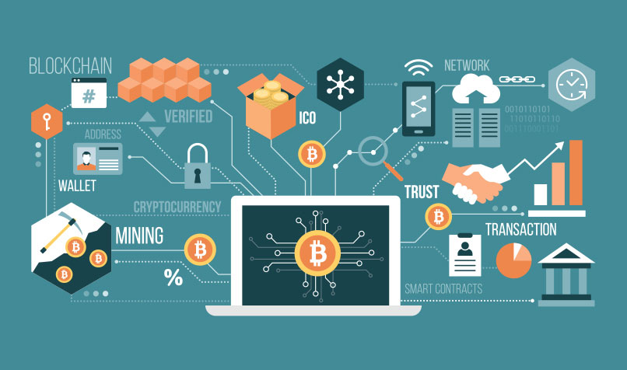
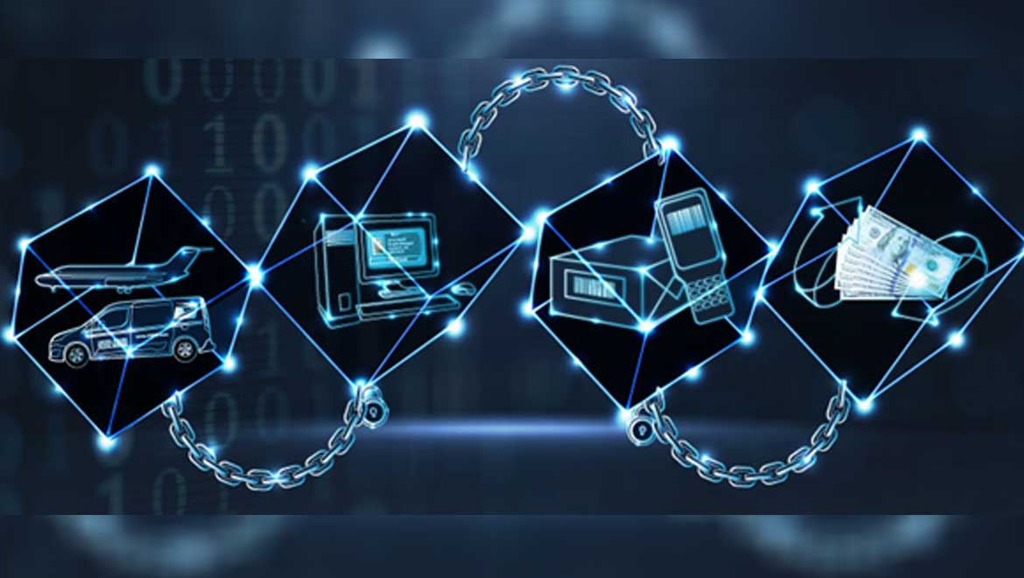
BLOCKCHAIN (CADENA DE BLOQUES)
La tercera parte de la unidad se dedica a una introducción a la tecnología Blockchain (cadena de bloques), una de las innovaciones tecnológicas disruptivas que potenciaran el despliegue de la Industria 4.0. Si bien no estaba contemplada en las tecnologías facilitadoras de Industria 4.0 y la cuarta revolución industrial, si es cierto que sus fundamentos técnicos si estaban presentes, dado que soportan la criptomoneda digital bitcoin que si lleva bastantes años en el mercado.

Slide 8
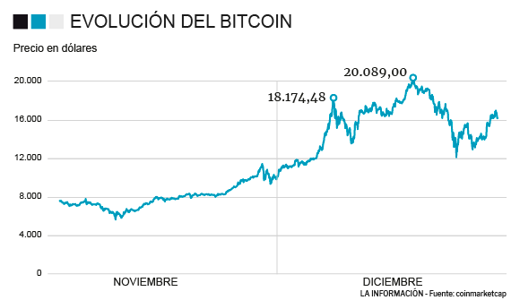
IMPACTO DEL BLOCKCHAIN EN EL PRESENTE
Numerosas fuentes y gurús de reconocido prestigio en el campo económico, industrial y social, consideran que la tecnología Blockchain puede llegar a tener un impacto como lo tuvo Internet y la Web, a principios de los 90, impacto que sigue vigente hoy día.

Slide 9
CARACTERÍSTICAS DE LAS TECNOLOGÍAS BLOCKCHAIN
Las tecnologías de cadena de bloques es una combinación de tecnologías de registro de datos que actúan como una base de datos distribuida que se apoya, a su vez, en tres grandes tecnologías: Redes P2P “igual a igual”, Criptografía y sellado de tiempo (time stamping).
Las cadenas de bloques son muy seguras, transparentes y confiables sin necesidad de intermediarios. Sus grandes ventajas en la transmisión de datos son la seguridad, privacidad autentificación y rapidez.

Slide 10
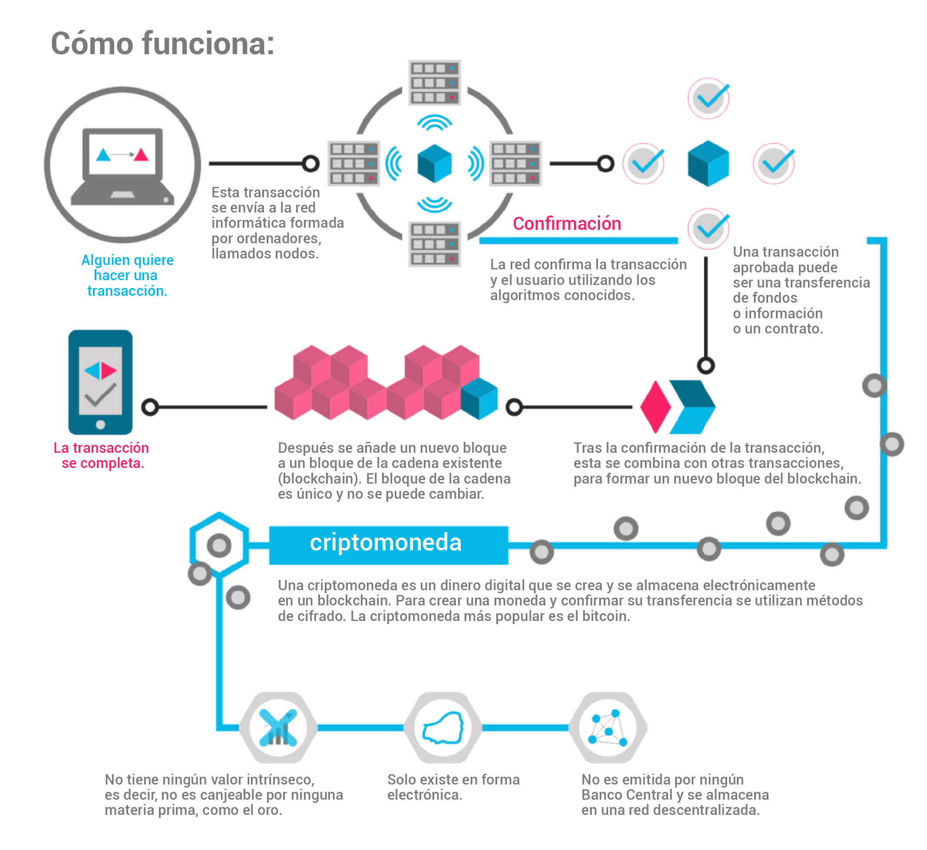
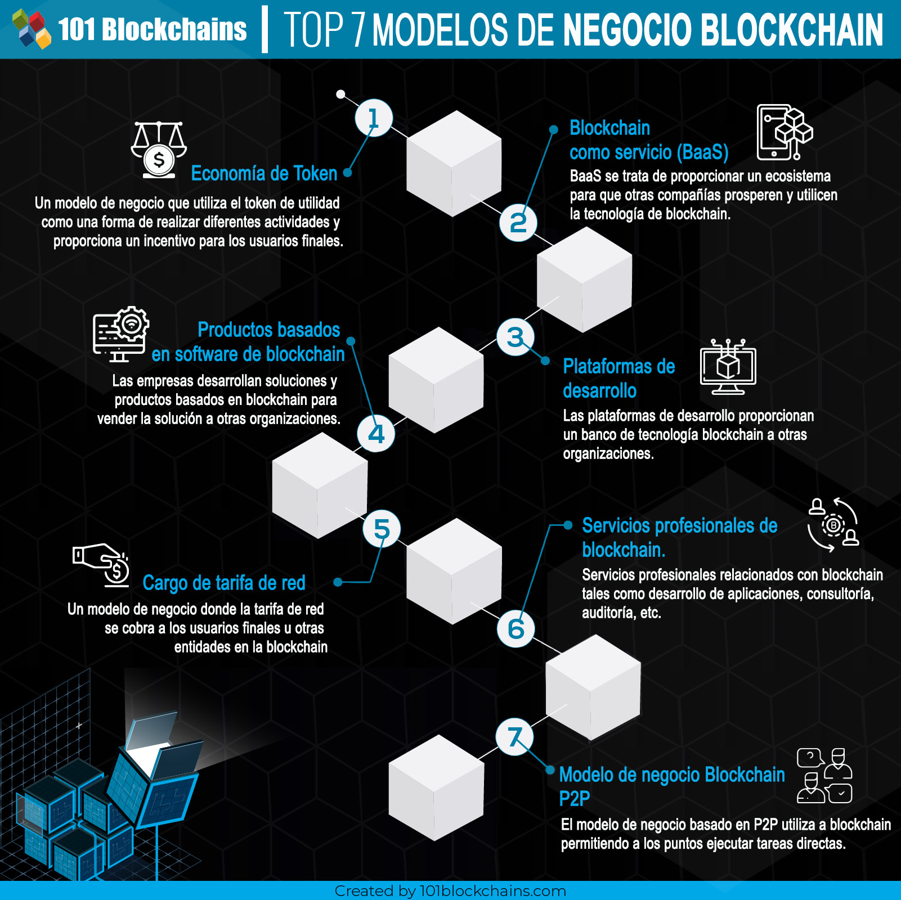

Slide 11
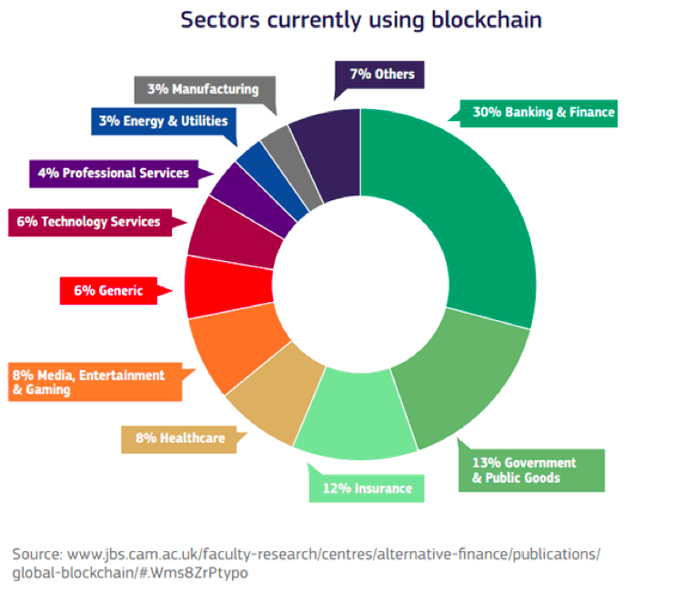
EL BLOCKCHAIN EN INDUSTRIA 4.0
En el sector industrial se convertirán en una de las tecnologías más disruptivas de la industria 4.0 y la fabricación inteligente. Una de su aplicación más notable es la posibilidad de realizar la trazabilidad total de un producto, desde que se fabrica hasta un consumidor final compra dicho producto.
El Blockchain añade seguridad y eficiencia a un gran número de transferencia de información y está abriendo nuevos modelos de negocio no solo para el sector industrial sino en muchos otros sectores como los negocios digitales, el sector de la salud, el sector farmacéutico, el sector agrícola y pesquero, etc.

